Slide 1

2018程序员年会
开发者关心的MySQL新特性
知数堂 吴炳锡

Slide 2


吴炳锡
知数堂联合创始人
3306π社区联合创始人
现在知数堂主要担任 MySQL实战班讲师，前新媒传信首席DBA，ChinaUnix.net MySQL版版主； 担任多年DTCC，SACC， Oracle技术嘉年华讲师及顾问； 10年+ MySQL从业经验，有多年MySQL系统架构设计及培训教学经验。擅长MySQL大规模运维管理优化、高可用方案、多IDC架构设计，企业级数据库设计等。
2018程序员年会
知数堂专注在职技能提高

Slide 3
MySQL8.0 json支持
倒序索引使用
不可见索引使用
自增例持久化减少Bug出现
在线快速加列实现
8.0的CTE，窗口函数
MySQL 8.0字符集:utf8mb4
Sys Schema介绍
其它
2018程序员年会
大纲

Slide 4
2018程序员年会
01
MySQL 8.0 json支持
MySQL Document Store

Slide 5
MySQL Shell & XdevAPI
2018程序员年会
知数堂 http://zhishutang.com
Notes:
Architecture
The MySQL Document Store architecture consists of the following components:
Native JSON Document Storage - MySQL provides a native JSON datatype is efficiently stored in binary with the ability to create virtual columns that can be indexed. JSON Documents are automatically validated.
X Plugin - The X Plugin enables MySQL to use the X Protocol and uses Connectors and the Shell to act as clients to the server.
X Protocol - The X Protocol is a new client protocol based on top of the Protobuf library, and works for both, CRUD and SQL operations.
X DevAPI - The X DevAPI is a new, modern, async developer API for CRUD and SQL operations on top of X Protocol. It introduces Collections as new Schema objects. Documents are stored in Collections and have their dedicated CRUD operation set.
MySQL Shell - The MySQL Shell is an interactive Javascript, Python, or SQL interface supporting development and administration for the MySQL Server. You can use the MySQL Shell to perform data queries and updates as well as various administration operations.
MySQL Connectors - The following MySQL Connectors support the X Protocol and enable you to use X DevAPI in your chosen language.
MySQL Connector/Node.js
MySQL Connector/PHP
MySQL Connector/Python
MySQL Connector/J
MySQL Connector/NET
MySQL Connector/C++

Slide 6
10 Reasons using NoSQL with MySQL
2018程序员年会
1. MySQL cares about your data ! NoSQL full ACID compliant
2. CRUD operations (SQL is not mandatory anymore)
3. Schemaless
4. Documents can have the benefit of Data Integrity
5. Allows SQL (very important for analytics)
6. Eliminate16MB limitation for Document
7. Simple query syntax
8. Security
9. Simplify your DB infrastructure
10. MySQL DBAs already knows how to manage/tune/scale MySQL
知数堂 http://zhishutang.com
Notes:
innodb_flush_log_at_trx_commit = 1
innodb_doublewrite = ON
sync_binlog = 1

Slide 7
DocmountStore Collection
2018程序员年会
js>db.createCollection('tb_wubx’)
SQL>show create table tb_wubx;
CREATE TABLE `tb_wubx` (
`doc` json DEFAULT NULL,
`_id` varbinary(32) GENERATED ALWAYS AS (json_unquote(json_extract(`doc`,_utf8mb4'$._id'))) STORED NOT NULL,
PRIMARY KEY (`_id`)
) ENGINE=InnoDB DEFAULT CHARSET=utf8mb4
知数堂 http://zhishutang.com
Notes:
innodb_flush_log_at_trx_commit = 1
innodb_doublewrite = ON
sync_binlog = 1

Slide 8
MySQL JOSN事务操作
2018程序员年会
>session.startTransaction()
>db.users.add({name: ‘wubx’})
>db.users.find().fields(‘name’)
>session.rollback()
Or
>session.commit()
MySQL Shell
知数堂 http://zhishutang.com
Notes:
innodb_flush_log_at_trx_commit = 1
innodb_doublewrite = ON
sync_binlog = 1

Slide 9
MySQL JOSN索引
2018程序员年会
GENERATED STORED
>alter table departments add column dept varchar(20) generate always as (doc->>”$.name”) stored;
>alter table departments add index idx_dept(dept);
>select * from departments where dept=‘development’;
>db.departments.createIndex(‘idx_name’).field(”name”,true).execute()
知数堂 http://zhishutang.com
Notes:
Generate [VIRTUAL|STORED] [UNIQUE [KEY]] [[NOT] NULL] [[PRIMARY] KEY]
Vitrual 对应的是不存储，每次需要计算
Stored是的持久化，需要占用存储空间

Slide 10
2018程序员年会
02
MySQL 倒序索引
Desc indexes in MySQL 8.0

Slide 11
MySQL 8.0 DESC INDEXES
2018程序员年会
CREATE TABLE t1 (a INT, b INT, INDEX a_desc_b_asc (a DESC, b ASC));
以下SQL用不到索引的是？
SELECT * FROM t1 ORDER BY a DESC;
SELECT * FROM t1 ORDER BY a ,b;
SELECT * FROM t1 ORDER BY a desc, b asc;
SELECT * FROM t1 ORDER BY a ASC, b DESC;
SELECT * FROM t1 ORDER BY a DESC, b DESC;
SELECT * FROM t1 ORDER BY a ASC, b ASC;
知数堂 http://zhishutang.com
Notes:
innodb_flush_log_at_trx_commit = 1
innodb_doublewrite = ON
sync_binlog = 1

Slide 12
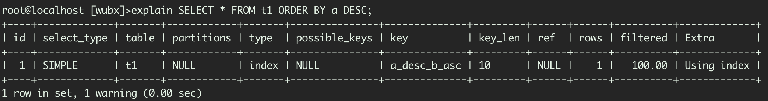
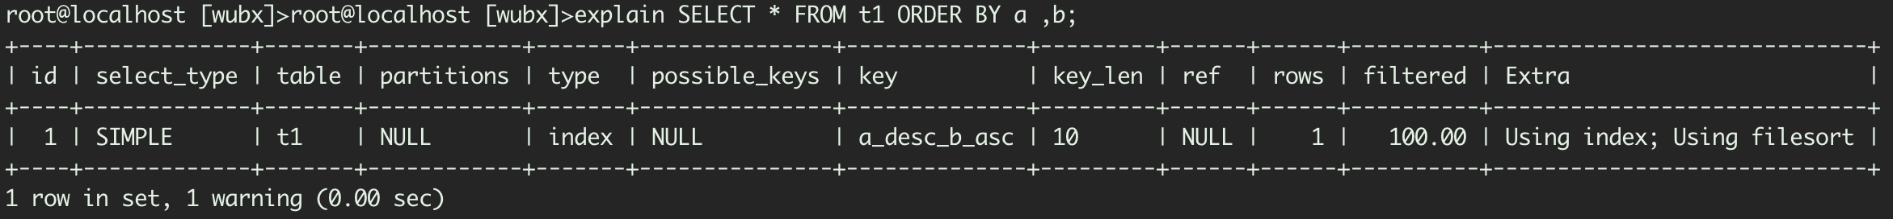
MySQL 8.0 DESC INDEXES
2018程序员年会
知数堂 http://zhishutang.com
Notes:
出现Filesort 表示索引没有工作。

Slide 13
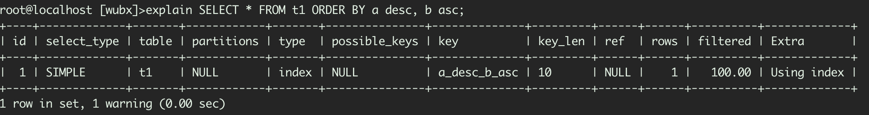
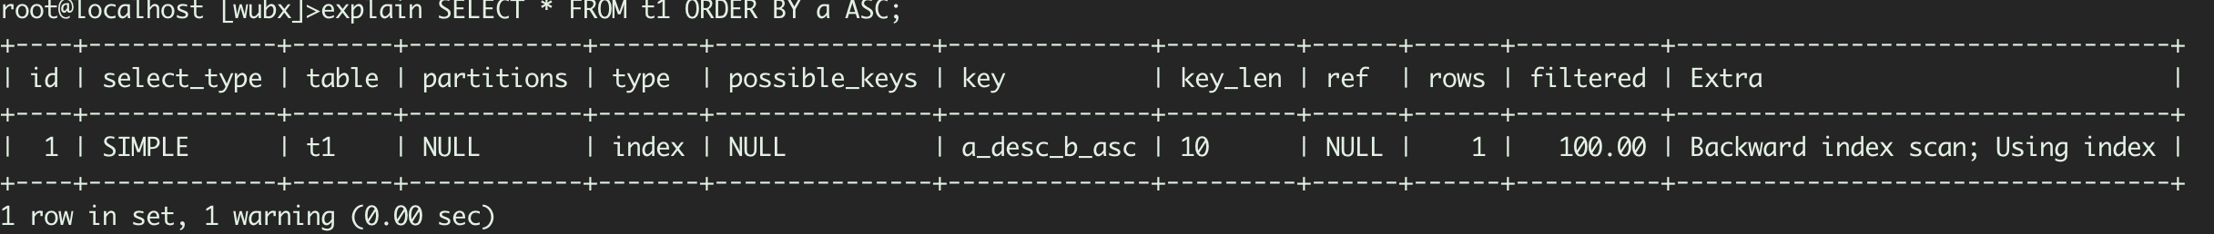
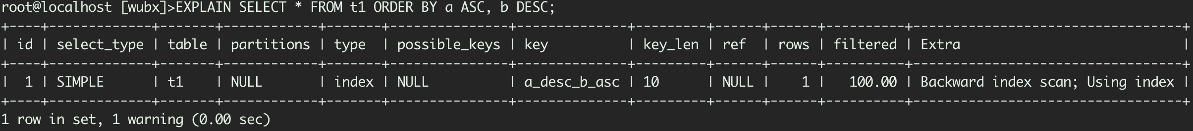
MySQL 8.0 DESC INDEXES
2018程序员年会
知数堂 http://zhishutang.com
Notes:
Backward index scan : a scan within the page – The records in a page form a singly linked list. To get the next record, a forward scan just follows the link where as the backward scan need to start from the beginning (first slot) till the current slot/record to identify the previous record.
大概forward scan 比backward scan 高15%

Slide 14
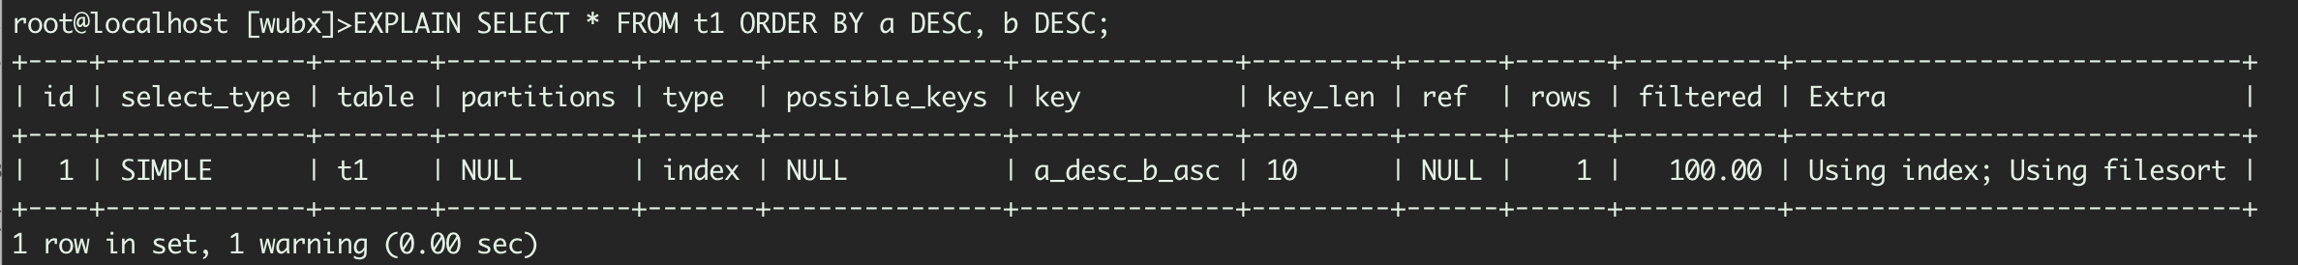
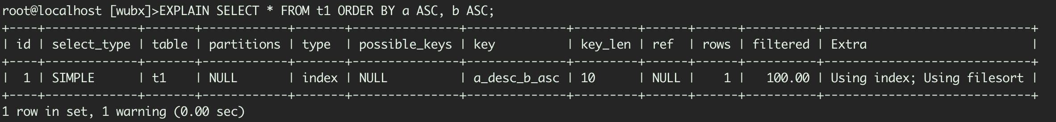
MySQL 8.0 DESC INDEXES
2018程序员年会
知数堂 http://zhishutang.com
Notes:
Backward index scan : a scan within the page – The records in a page form a singly linked list. To get the next record, a forward scan just follows the link where as the backward scan need to start from the beginning (first slot) till the current slot/record to identify the previous record.
大概forward scan 比backward scan 高15%

Slide 15
MySQL 8.0 DESC INDEXES
2018程序员年会
CREATE TABLE t1 (a INT, b INT, INDEX a_desc_b_asc (a DESC, b ASC));
以下SQL用不到索引的是？
SELECT * FROM t1 ORDER BY a DESC;
SELECT * FROM t1 ORDER BY a ,b;
SELECT * FROM t1 ORDER BY a desc, b asc;
SELECT * FROM t1 ORDER BY a ASC;
SELECT * FROM t1 ORDER BY a ASC, b DESC;
SELECT * FROM t1 ORDER BY a DESC, b DESC;
SELECT * FROM t1 ORDER BY a ASC, b ASC;
知数堂 http://zhishutang.com
Notes:
innodb_flush_log_at_trx_commit = 1
innodb_doublewrite = ON
sync_binlog = 1

Slide 16
MySQL 8.0 DESC INDEXES
2018程序员年会
使用DESC INDEXES注意事项
使用倒序索引，要注意顺序
注意DESC，ASC建索引时和业务中的条件符合
注意backward scan 没有forward scan情况好，但比没有强
知数堂 http://zhishutang.com

Slide 17
2018程序员年会
03
不可见索引
Invisible indexes in MySQL 8.0

Slide 18
MySQL 8.0 INVISIBLE INDEXES
2018程序员年会
安全删除索引
Alter table country alter index idx_c invisble;
确认对业务确时无影响后再drop
Alter table country drop index idx_c;
如果对业务有影响
Alter table country alter index idx_c visble;
知数堂 http://zhishutang.com

Slide 19
2018程序员年会
04
自增列持久化
Auto incr persistent

Slide 20
MySQL 8.0 AUTOINCR PERSISTENT
2018程序员年会
create table a(id int unsigned not null primary key auto_increment) type=innodb;
insert into a values(NULL);
Insert into a values(NULL);
Insert into a values(NULL);
Select * from a;
+----+
| id |
+----+
| 1 |
| 2 |
| 3 |
+----+
delete from a where id=3;
Insert into a values(NULL);
Select * from a;
+----+
| id |
+----+
| 1 |
| 2 |
| 4|
+----+
Delete from a whre id=4;
<restart msyql>
insert into a values(NULL);
Select * from a;
+----+
| id |
+----+
| 1 |
| 2 |
| 3 |
+----+
知数堂 http://zhishutang.com
Notes:
业务层数据乱掉
从库可能会出现on duplication key

Slide 21
MySQL 8.0主键增强
2018程序员年会
强制表必须有主键
-> sql_require_primary_key
>set global sql_require_primary_key=1;
创建没有主键的表报错
删除没有主键的表也会报错
不支持没有主键的导入
知数堂 http://zhishutang.com
Notes:
业务层数据乱掉
从库可能会出现on duplication key

Slide 22
2018程序员年会
05
在线快速加列
Instant Add Column in MySQL8.0

Slide 23
MySQL在线快速加列
2018程序员年会
Innodb支持立刻加列：
创建、删除索引
改表名字
SET/DROP 默认值
更改列
Add/drop 虚拟列
Add 添加列 -> 这个称为快速加列
ALTER TABLE table_name [alter_specification], ALGORITHM=INSTANT;
知数堂 http://zhishutang.com
Notes:
业务层数据乱掉
从库可能会出现on duplication key

Slide 24
MySQL在线快速加列
2018程序员年会
鹅厂贡献的Patch
使用限制：
只支持添加到最后一个列
不支持compressed行格式
不支持表中包含fulltext索引
不支持临时表
alter table t1 add column c int, algorithm=instant;
知数堂 http://zhishutang.com
Notes:
业务层数据乱掉
从库可能会出现on duplication key

Slide 25
2018程序员年会
06
公开表达式&窗口函数
Common Table Exp & Window func
引用：https://ke.qq.com/course/321516
Notes:
Http://zst.ke.qq.com

Slide 26
MySQL 8.0 CTE
2018程序员年会
什么是CTE ?
CTEs are handy subquery-like statements often used in quick calculations
• 美化SQL： Common Table Expression (CTE) is just like a derived table, but its
declaration is put before the query block instead of in FROM clause
WITH derived AS (subquery)
SELECT … FROM derived, t1 ...
• CTE可以使用到DML：A CTE may precede SELECT/UPDATE/DELETE including sub-queries
WITH derived AS (subquery)
DELETE FROM t1 WHERE t1.a IN (SELECT b FROM derived);
知数堂 http://zhishutang.com
Notes:
业务层数据乱掉
从库可能会出现on duplication key

Slide 27
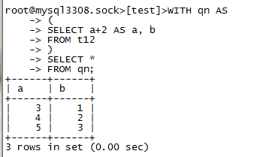
CREATE TABLE t12
(
a INT
, b INT
);
INSERT INTO t12 VALUES (1,1),(2,2),(3,3);
WITH qn AS
(
SELECT a+2 AS a, b
FROM t12
)
SELECT *
FROM qn;
2018程序员年会
MySQL 8.0 CTE
知数堂 http://zhishutang.com
Notes:
业务层数据乱掉
从库可能会出现on duplication key

Slide 28
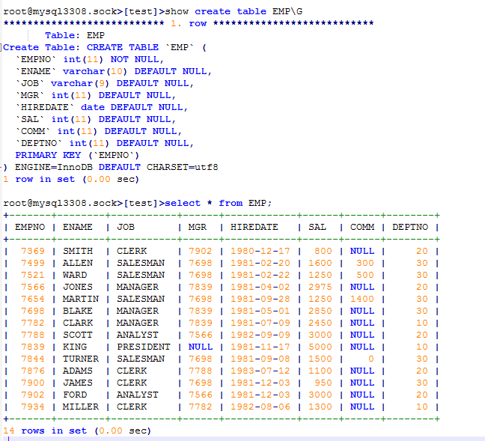
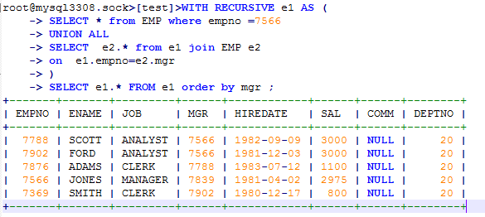
MySQL 8.0 CTE
2018程序员年会
表结构
递归实现
知数堂 http://zhishutang.com
Notes:
利用递归调用，实现

Slide 29
MySQL 8.0 Window functions
2018程序员年会
Row_number over()
Rank over()
lead over()
lag over()
sum over()
min over()
max over()
知数堂 http://zhishutang.com
Notes:
利用递归调用，实现

Slide 30
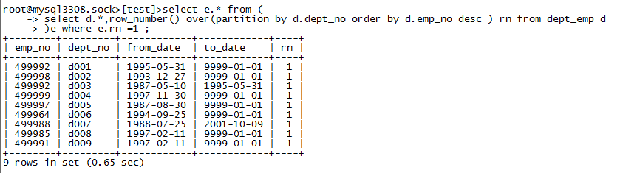
MySQL 8.0 Window functions
2018程序员年会
需求：查出每个部门，员工号最大的员工数据
知数堂 http://zhishutang.com
Notes:
利用递归调用，实现

Slide 31
2018程序员年会
07
MySQL 8.0 utf8mb4
Utf8mb4 join utf8

Slide 32
MySQL 8.0 utf8mb4
2018程序员年会
MySQL 8.0 默认字符集是utf8mb4
注意升级过两种索引失效的场景
原来表是utf8, client连接进来是utm8mb4, 比较索引失效
新建的表是utf8和old table join，索引失效
知数堂 http://zhishutang.com
Notes:
业务层数据乱掉
从库可能会出现on duplication key

Slide 33
2018程序员年会
08
Sys库
MySQL sys schema

Slide 34
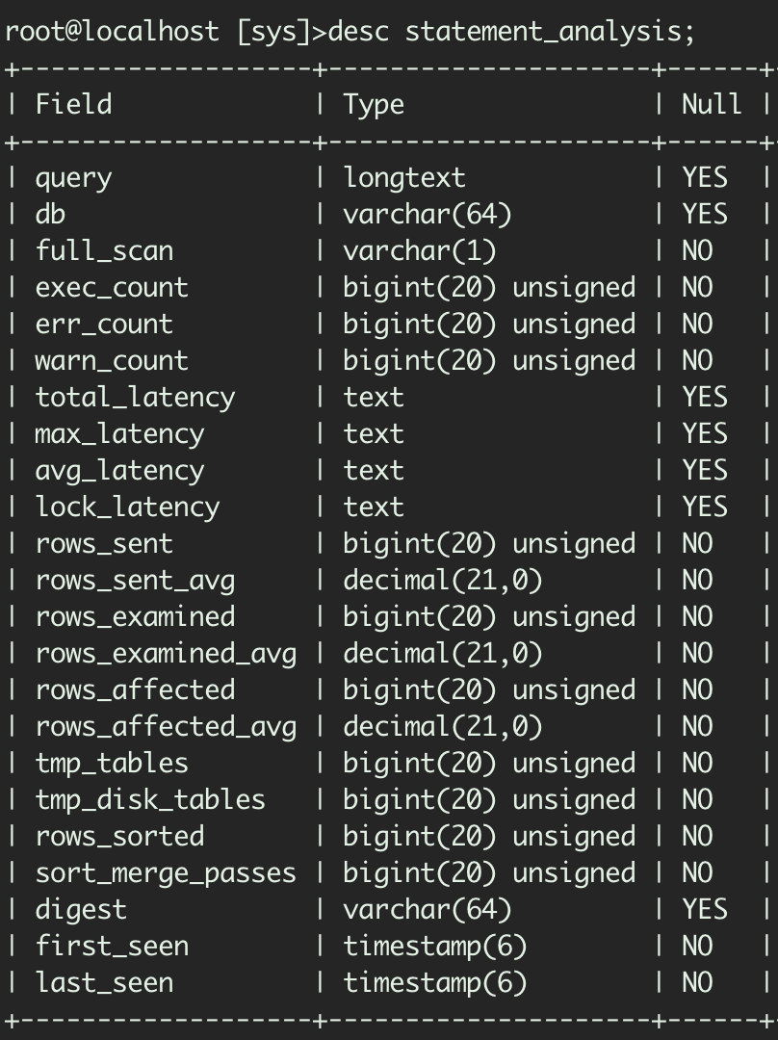
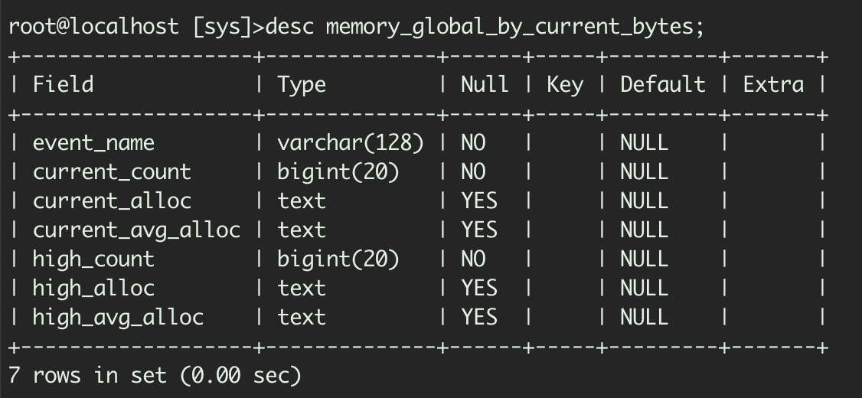
MySQL Sys Schema
2018程序员年会
Cloud DBA数据源泉：sys
知数堂 http://zhishutang.com
Notes:
利用递归调用，实现

Slide 35
2018程序员年会
08
其它
所有特性总览

Slide 36
MySQL 8.0新特性总览
重构SQL分析器（SQLParser）
行锁增加SKIP LOCKED和NOWAIT特性选项
新增事务CATS特性，大大提升事务性能（Michigan大学贡献）
在线修改undo log数量
直方图
认证插件由sha256_password改成caching_sha2_password
新增角色role功能，将权限打包分组再二次授权
消除了buffer pool mutex（Percona的贡献）
数据字典全部采用InnoDB引擎存储，支持DDL原子性、crash safe，metadata管理更完善（可以利用ibd2sdi工具提取metadata）
快速在线加新列（腾讯互娱DBA团队贡献）
并行redo log，并提升redo log的I/O性能。可在线调整redo log buffer
新增倒序索引、不可见索引
优化器增强，增强CBO特性
支持会话级别SET_VAR 动态调整部分参数
2018程序员年会
知数堂 http://zhishutang.com
Notes:
利用递归调用，实现

Slide 37
MySQL 8.0新特性总览
2018程序员年会
15.自增列持久化
16.增强JSON性能、功能
17.新增智能选项 innodb_dedicated_server
18.InnoDB memcached插件支持mget操作
19.增加redo/undo log加密
20.增加resource group功能
22.新增更多数据字典
23.默认字符集改成了utf8mb4
24.通用表达式CTE
25.窗口函数
26.SET PERSIST
27.restart功能
28.取消QC
知数堂 http://zhishutang.com
Notes:
利用递归调用，实现

Slide 38

2018程序员年会
QA环节
知数堂专注在职技能提高
Notes:
计划开发一个12个学时的针对开发人员培训的MySQL课程，收集点开发人员，一块聊聊，有这方向需求的，也可以加我的微信号，后续交流。

